Slide 1
La condanna della Jugoslavia di Tito
Nell’autunno del 1947 Tito pensa di accordarsi con la Bulgaria per costruire in prospettiva una federazione balcanica sotto l’egemonia jugoslava
Inoltre punta ad annettere l’Albania
Nel giugno 1948 il Cominform condanna la Jugoslavia, accusandola di «nazionalismo»
La Jugoslavia attacca i «cominformisti»
I paesi occidentali appoggiano la Jugoslavia
Tito inizia una «via jugoslava al socialismo», basata sul principio dell’autogestione economica

Slide 2
Nel febbraio del 1945 a Jalta gli Alleati avevano concordato sulla spartizione della Germania in quattro zone di occupazione e di Berlino in quattro settori
Nel marzo del 1948 gli occidentali iniziano ad unificare le loro zone di occupazione
L’Urss inizia il blocco di Berlino (1948-49), che si rivela fallimentare
Nel 1949 fondazione della Repubblica federale tedesca e della Repubblica democratica tedesca
Fra il 1948 e il 1953 i paesi dell’Europa orientale costruiscono regimi comunisti imitando quello sovietico: «isomorfismo istituzionale»

Slide 3
Fra la condanna di Tito (1948) e la morte di Stalin (1953) in Europa orientale si susseguono processi ed epurazioni di membri dei partiti comunisti accusati di «titoismo» e «nazionalismo»
Questa ondata repressiva servì a consolidare il potere di Stalin e degli altri dittatori nei regimi comunisti dell’Europa orientale
Irreggimentazione della popolazione attraverso organizzazioni di massa, propaganda, sovietizzazione delle università e delle istituzioni popolari
Repressione poliziesca del dissenso politico: i «nemici del popolo»
Costruzione di nuovi agglomerati urbani «socialisti» e di nuovi quartieri operai
Le relazioni politiche e culturali con l’Occidente sono interrotte o ridotte al minimo

Slide 4
Nazionalizzazione delle attività produttive
Piani quinquennali: collettivizzazione agricola e industrializzazione accelerata sul modello sovietico (industria pesante)
Coordinamento delle economie socialiste tramite il Comecon (1949), inizialmente con scarso successo, con migliori risultati negli anni Sessanta
I rapporti economici sono sbilanciati a favore dell’Urss
Interruzione del commercio con l’occidente, centralizzazione economica, collettivizzazione dell’agricoltura, squilibrio a favore dell’industria pesante e della difesa: crisi economica dei primi anni Cinquanta
Antisemitismo come «antisionismo»
Persecuzioni politiche, «purghe» dei partiti comunisti

Slide 5
La destalinizzazione
La morte di Stalin (marzo 1953) implica radicali mutamenti in Urss e nei paesi dell’Europa orientale
L’operato di Stalin fu criticato dai dirigenti sovietici, fra cui emergeva il segretario del Pcus Nikita Chruščëv
Inizia una destabilizzazione politico-sociale dei «paesi satelliti»: manifestazioni operaie a Berlino Est (giugno 1953)
In Romania, si coglie l’occasione per liberarsi del gruppo dei «moscoviti», Ana Pauker, Vasile Luca e Teohari Georgescu e per «nazionalizzare» il partito

Slide 6
Nel 1955 riappacificazione fra Urss e Jugoslavia
La Jugoslavia diventa, insieme all’India e all’Egitto, uno dei protagonisti del movimento dei paesi «non allineati»
Nel 1955, in risposta all’ingresso della Germania Ovest nella Nato, si forma il Patto di Varsavia (Urss e regimi comunisti dell’Europa orientale, tranne la Jugoslavia)

Slide 7
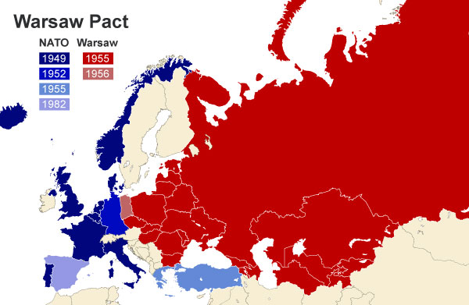
Nato e Patto di Varsavia

Slide 8
Al XX Congresso del Pcus (febbraio 1956) Chruščëv denuncia i crimini dello stalinismo e il «culto della personalità» di Stalin, apre alla «coesistenza pacifica» fra i blocchi e alle «vie nazionali al socialismo»
Viene sciolto il Cominform
In Polonia manifestazioni operaie (Poznań, giugno 1956), contadine e studentesche per migliori condizioni di vita e per una liberalizzazione (ottobre 1956): nomina di Gomułka a segretario del Partito operaio unificato polacco e allentamento del sistema autoritario
Sulla spinta dei fatti polacchi, nell’ottobre del 1956 ci sono manifestazioni in Ungheria: alla fine del mese combattimenti nelle strade di Budapest, con rivoltosi ungheresi antisovietici contrastati dai reparti di sicurezza ungheresi e dalle truppe sovietiche
Il comunista riformista Imre Nagy diventa capo del governo ungherese

Slide 9
Programma di Nagy: restaurazione del sistema multipartitico e ritiro delle truppe sovietiche da Budapest
Dopo un iniziale appoggio, i sovietici lo sconfessano, per timore di un «effetto domino» negli altri paesi socialisti
In risposta, Nagy annuncia l’uscita dell’Ungheria dal Patto di Varsavia e la sua neutralità
All’inizio del novembre 1956 l’Urss schiaccia la rivolta

